Slide 1
Bộ nhớ đệm (Caches)
Chương 5

Slide 2
Nội dung
• Phân cấp bộ nhớ
– Làm thế nào để tạo ra một bộ nhớ lớn và nhanh?
– Liên kết SRAM, DRAM, và đĩa cứng
• Caching
– Những bộ nhớ nhỏ lưu những dữ liệu quan trọng
– Ví dụ
• Bộ nhớ cache làm việc như thế nào?
– Các thẻ: Tags
– Các khối: Blocks (lines)
• Thực thi
– 3 loại cache: kết hợp toàn phần (Fully‐associative), kết hợp theo tập hợp (set‐associative), ánh xạ trực tiếp (direct‐mapped)
• Hiệu năng
Notes:
Kiểu ánh xạ trực tiếp: Mỗi khối bộ nhớ chỉ có một vi trí đặt khối duy nhất trong cache được xác định theo công thức k = I mode n.

Slide 3
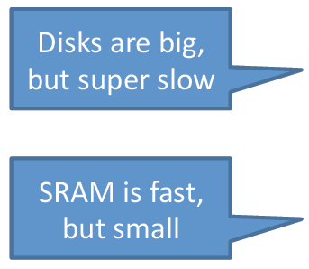
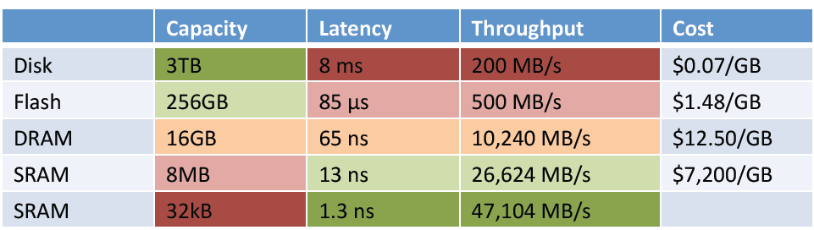
Đặt vấn đề
• Cần bộ nhớ lớn và nhanh
– Bộ nhớ lệnh lớn ISA : 2³² memory address (4GB)
– Yêu cầu nhanh vì 33% các lệnh là loads/stores và 100% các lệnh cần phải tải về thanh ghi lệnh
• Tồn tại bộ nhớ có thể có dung lượng lớn và truy nhập nhanh?

Slide 4
Bộ nhớ lớn và nhanh
• Các loại bộ nhớ đã có?
– Hard disk: Huge (1000 GB) Super slow (1M cycles)
– Flash: Big (100 GB) Very slow (1k cycles)
– DRAM: Medium (10 GB) Slow (100 cycles)
– SRAM: Small (10 MB) Fast (1‐10 cycles)
• Cần bộ nhớ nhanh và lớn
– Không thể sử dụng SRAM (too small)
– Không thể sử dụng DRAM (too slow and small)
– Không thể sử dụng Flash/Hard disk (way too slow)
• Có thể kết nối giữa chúng:
– Speed từ (small) SRAMs
– Size từ (big) DRAM và Hard disk
Xây dựng một phân cấp sử dụng công nghệ khác để tận dụng các ưu điểm của các bộ nhớ có sẵn.

Slide 5
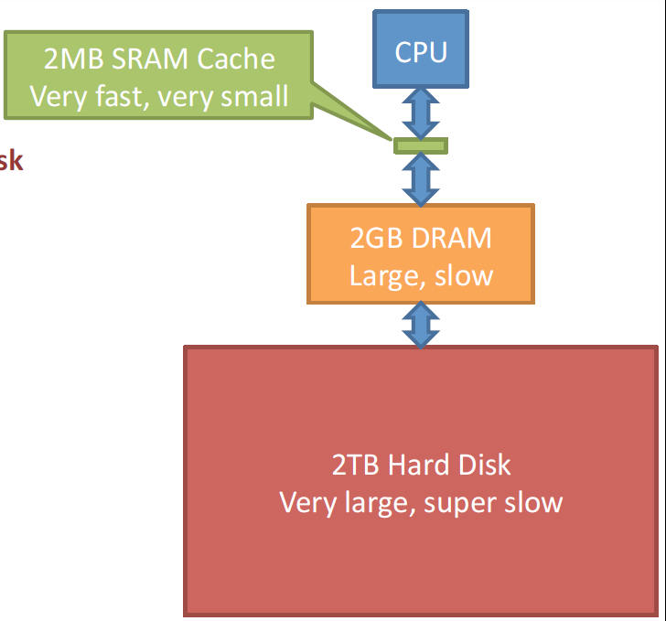
Phân cấp bộ nhớ
• Phân loại:
– Dung lượng nhỏ và nhanh: SRAM
– Chậm: DRAM
– Đĩa cứng dung lượng lớn nhưng rất chậm
• Viễn cảnh:
– Rất lớn
– Rất nhanh (on average)
• Mục tiêu?
– Lưu trữ thông tin quan trọng trong bộ nhớ nhanh.
– Di chuyển những thông tin không quan trọng vào bộ nhớ chậm

Slide 6
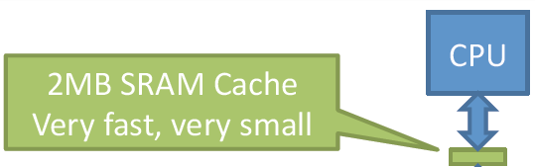
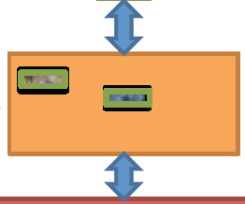

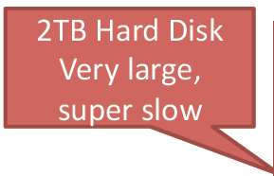
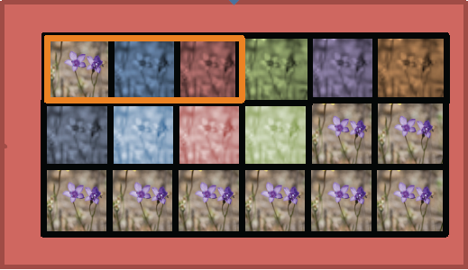
Ví dụ: sửa video
• Video dung lượng lớn (lớn hơn DRAM)
• Lưu vào ổ cứng
• Tải phần cần chỉnh sửa vào DRAM
• CPU tải dữ liệu để xử lý vào cache.
• Di chuyển dữ liệu mới vào DRAM và cache khi xử lý video
• Chú ý:
– Lưu những dữ liệu quan trọng vào bộ nhớ nhanh
– Di chuyển những dữ liệu không quan trọng vào bộ nhớ chậm

Slide 7
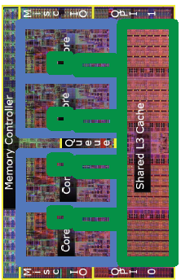
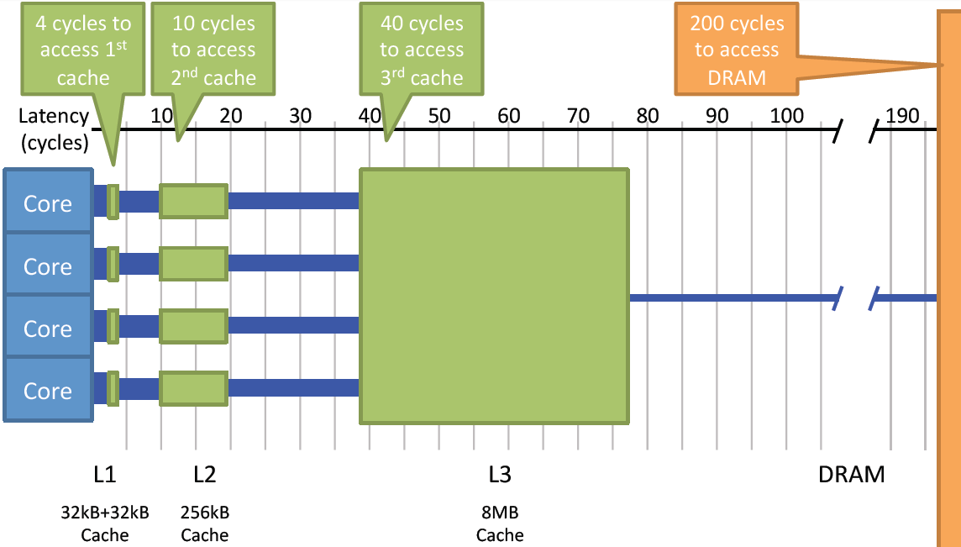
Phân cấp bộ nhớ ngày nay (Intel Nehalem)

Slide 8
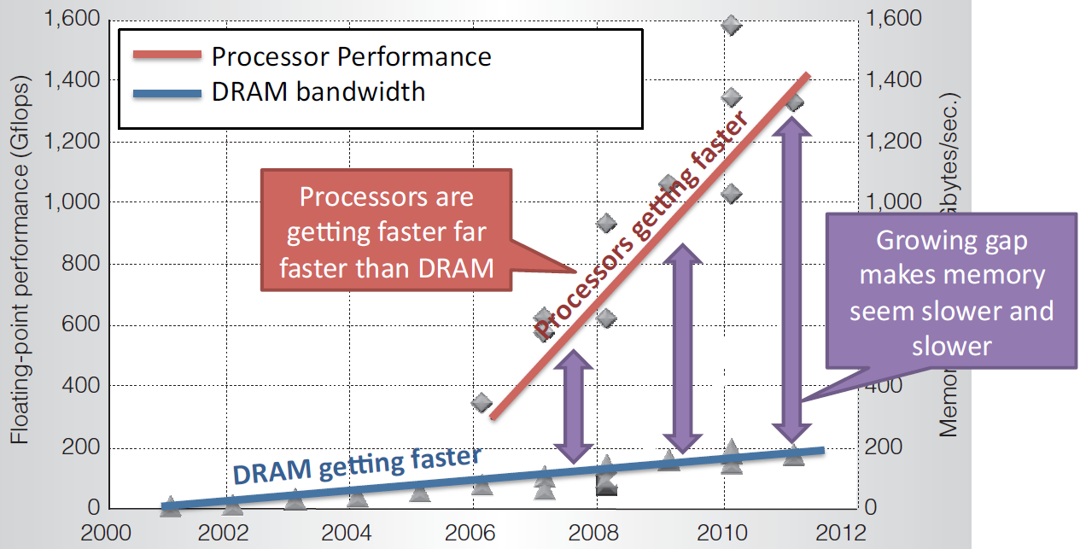
So sánh sự phát triển công nghệ…

Slide 9
Làm thế nào để SRAMs có dung lượng lớn hơn, DRAM truy cập nhanh hơn?

Slide 10
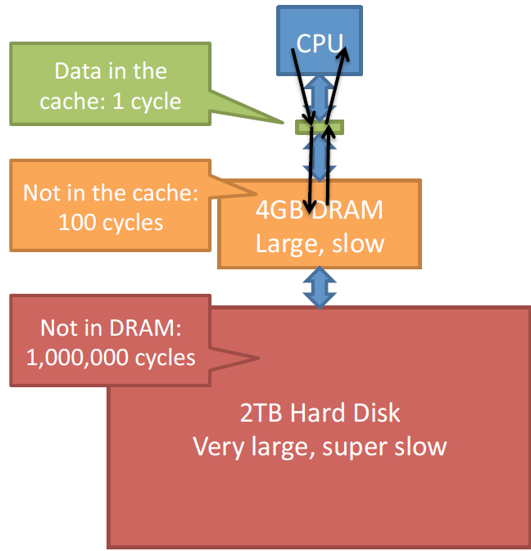
Các ý tưởng cơ bản về cache
• Đặt những dữ liệu quan trọng trong bộ nhớ nhỏ và nhanh (cache).
• Nếu truy cập (load/store) những dữ liệu quan trọng, cần thực hiện nhanh.
• Nếu truy cập (load/store) những dữ liệu khác, dịch chuyển dữ liệu vào trong cache.
• Nếu đặt chính xác dữ liệu cần dùng vào cache, khi đó hầu hết các truy cập sẽ tìm ra dữ liệu hữu ích trong cache và trở nên nhanh hơn.

Slide 11
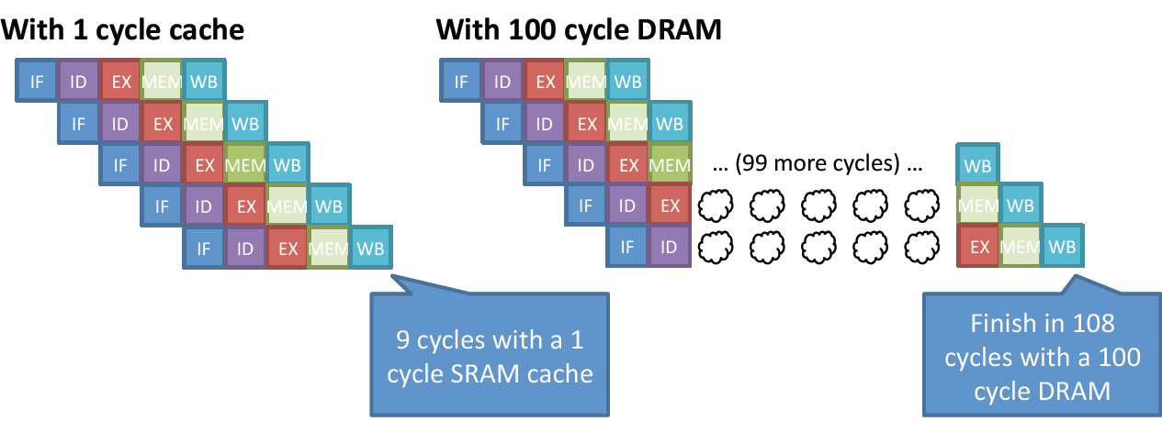
Hiệu năng của caches
• Truy nhập dữ liệu trong DRAM hết 100 chu kỳ
• Truy nhập dữ liệu trong Cache (SRAM) hết 1 chu kỳ
• Tỷ lệ lệnh load/stores là 33%.
Bỏ qua việc tải lệnh (Cần thêm bộ nhớ thứ hai sau đó)

Slide 12
Tính toán hiệu năng cache
• Sử dụng DRAM:
– Truy nhập dữ liệu trong DRAM hết 100 chu kỳ
– (33% tải/lưu dữ liệu)*100 chu kỳ = 33 chu kỳ truy cập bộ nhớ/ lệnh.
• Sử dụng một SRAM cache hoàn hảo (dữ liệu trong cache 100% thời gian):
– (33% tải/lưu dữ liệu)*1 chu kỳ = 0.33 chu kỳ truy cập bộ nhớ / lệnh.
• Sử dụng SRAM cache thực tế hơn (dữ liệu ở trong 90% thời gian):
– (33% tải/lưu dữ liệu)*(1 chu kỳ 90% thời gian + 100 chu kỳ 10% thời gian)
=0.33*(1*0.9+100*0.1) =0.33*(1.9) = 0.67 chu kỳ truy cập bộ nhớ / lệnh

Slide 13
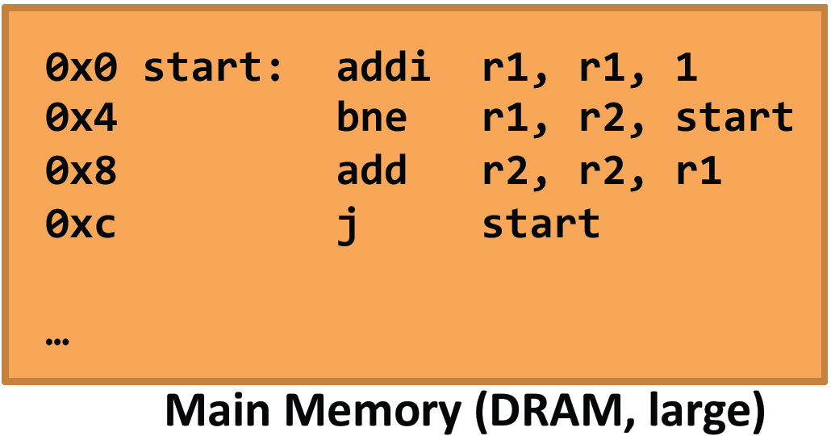
Ví dụ: bộ nhớ đệm

Slide 14
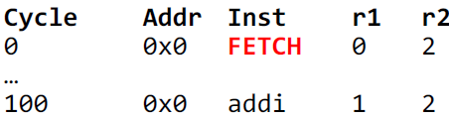
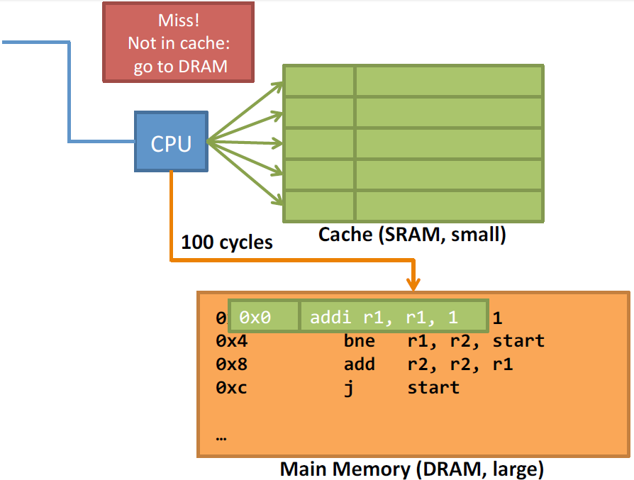
Example: caching instructions

Slide 15
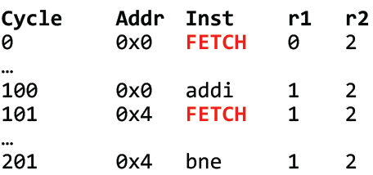
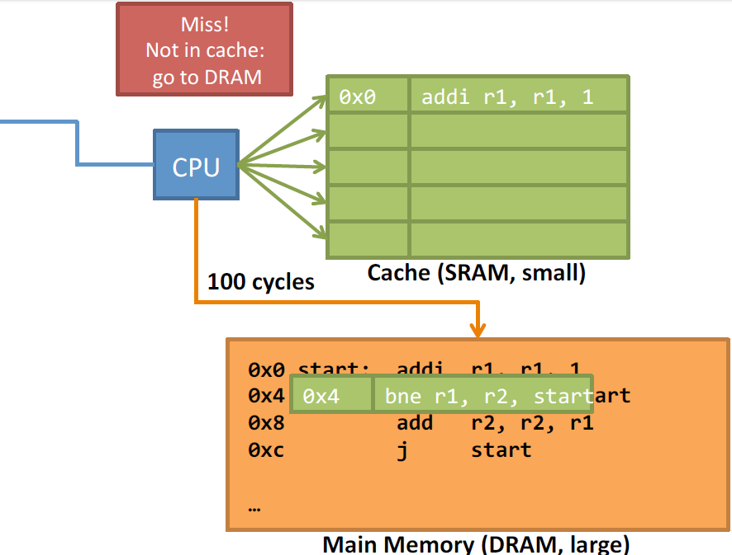
Example: caching instructions

Slide 16
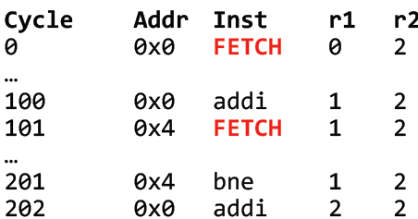
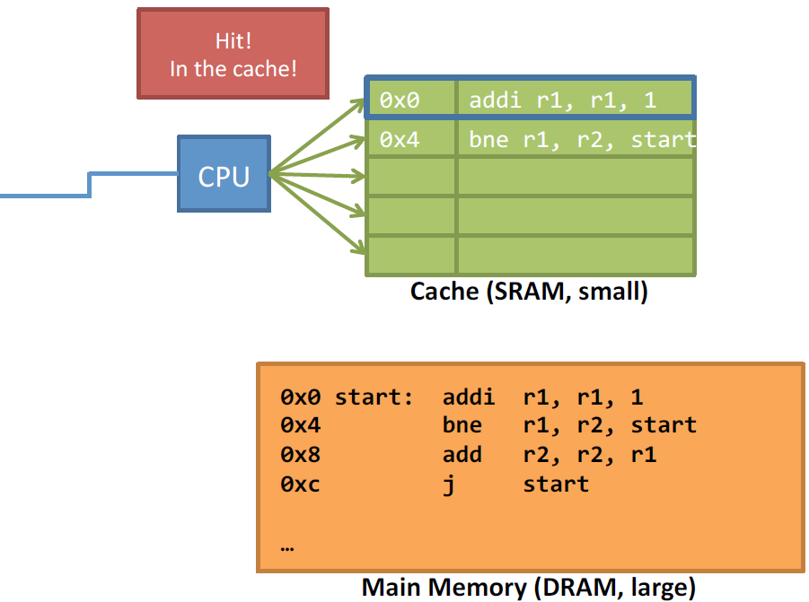
Example: caching instructions

Slide 17
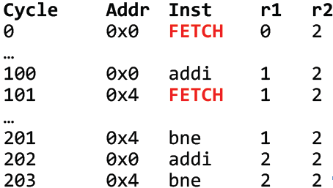
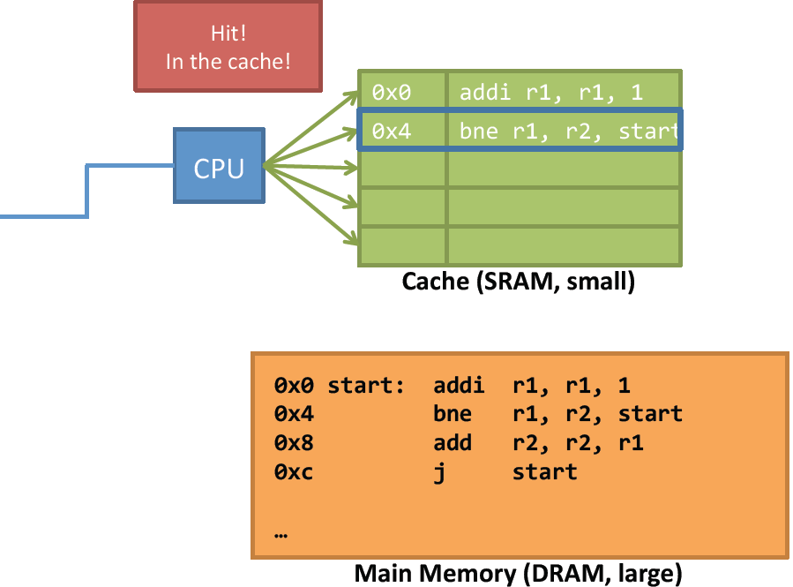
Example: caching instructions

Slide 18
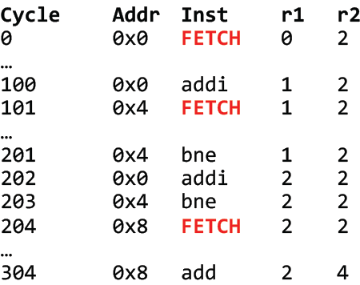
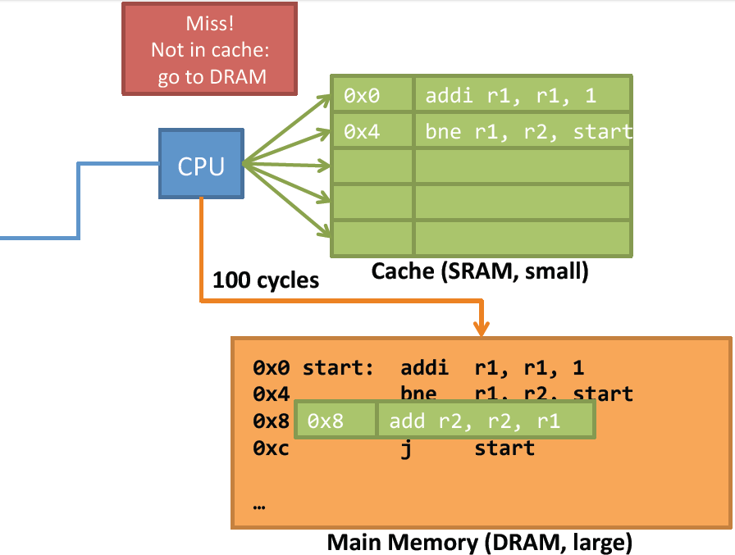
Example: caching instructions

Slide 19
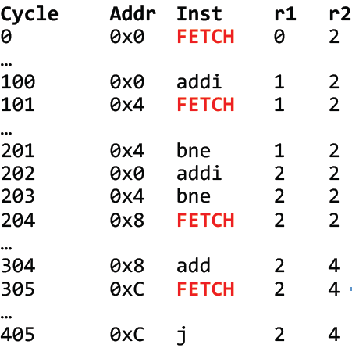
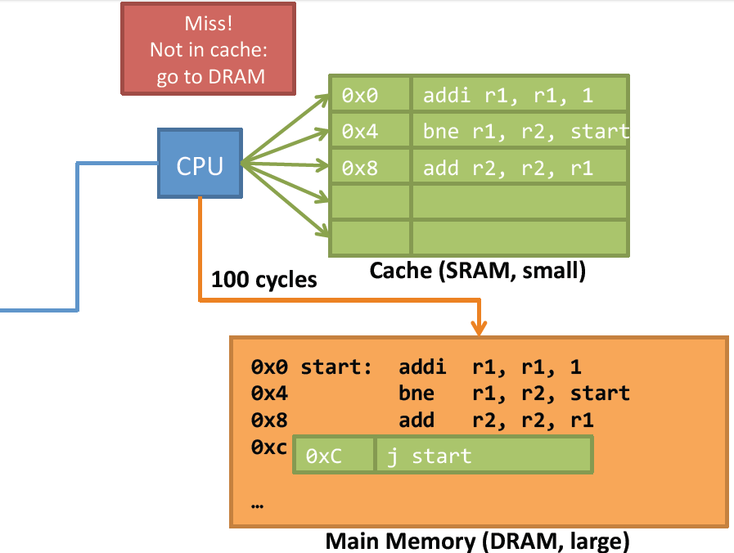
Example: caching instructions

Slide 20
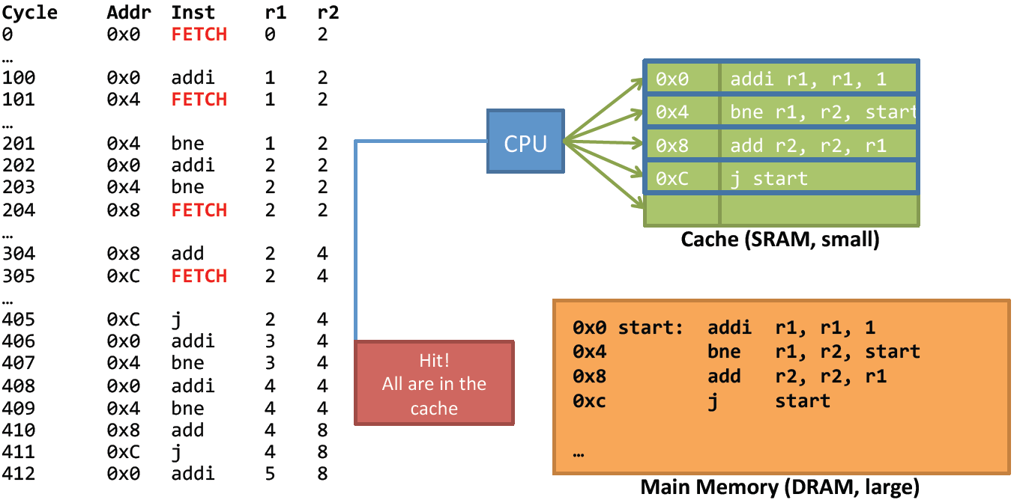
Example: caching instructions

Slide 21
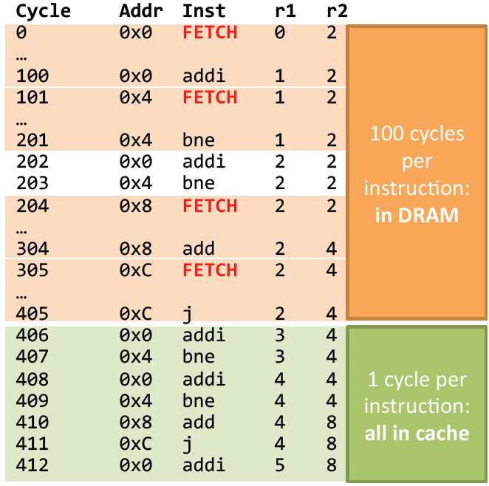
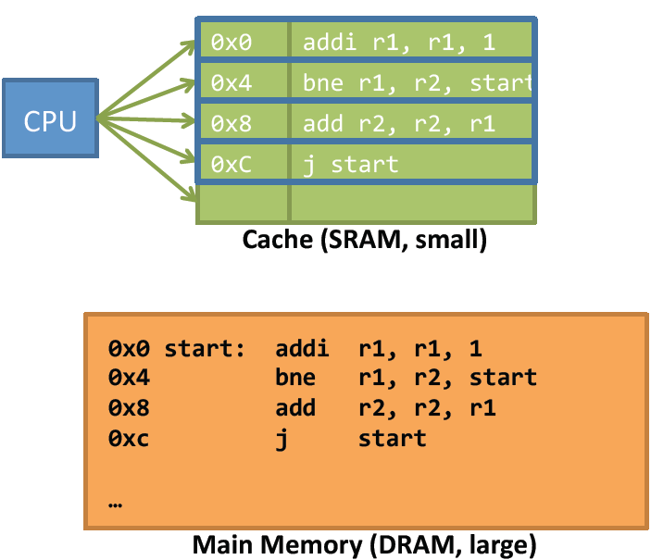
Example: caching instructions
Notes:
Số lệnh 13 lệnh, bộ nhớ không dùng cache cần 100x13 = 1300 chu kỳ.
Có cache : 412 chu kỳ
Giảm chu kỳ - > tăng hiệu năng .

Slide 22
Cache làm việc như thế nào?
Trả lời các câu hỏi sau:
Sắp xếp khối trong cache như thế nào?
Làm thế nào để biết sự hiện diện của một khối trong cache – tìm kiếm và nhận diện cache.
Khối nào được thay thế trong trường hợp tìm kiếm dữ liệu trong cache thất bại.
Ghi vào bộ nhớ - ghi dữ liệu vào bộ nhớ như thế nào -> chiến thuật ghi.

Slide 23
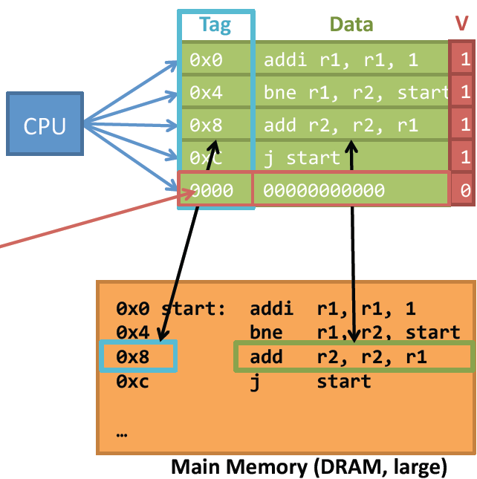
Cache làm việc như thế nào?
• Bộ nhớ kết hợp:
– Lưu trữ một thẻ (tag) để chỉ ra định vị bộ nhớ trong cache.
– Các thẻ (tag) là địa chỉ hoặc một phần địa chỉ của dữ liệu được định vị trong cache.
– Phần còn lại của cache là lưu trữ dữ liệu
• Làm thế nào để biết dữ liệu ở trạng thái sẵn sàng?
– Cache bắt đầu tại thẻ có giá trị bằng 0
– Làm thế nào biết có hay không lệnh ở vị trí địa chỉ 0?
• Bit đánh dấu - Valid/Invalid bit
– Thêm bit 1 khi dữ liệu là hợp lệ và bit 0 nếu không hợp lệ.
– Nếu thẻ ánh xạ đến có bit đánh dấu bằng 0 (invalid (0)), bỏ qua dữ liệu

Slide 24
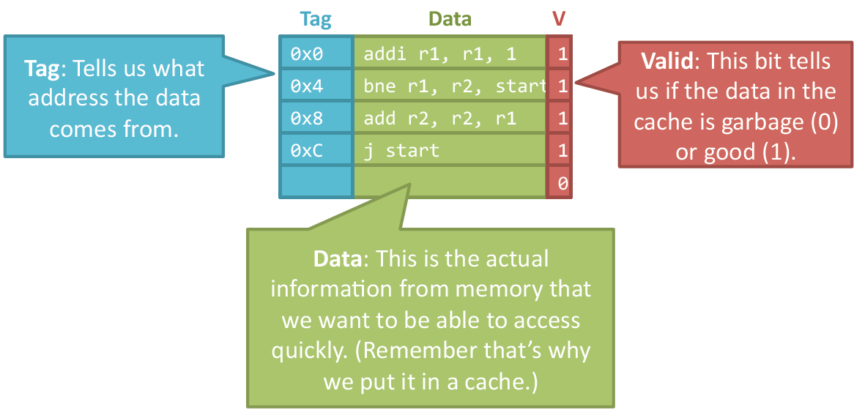
Cấu tạo cache
Notes:
Garbage : rác rưởi
Nhãn địa chỉ: cho biết số thứ tự của khối trong bộ nhớ trong đang hiện diện trong cache.
Nhãn của một khối cache chứa thông tin cần thiết được xem xét để biết được các khối nămgf trong cache chứa thông tin cần đọc hay không.

Slide 25
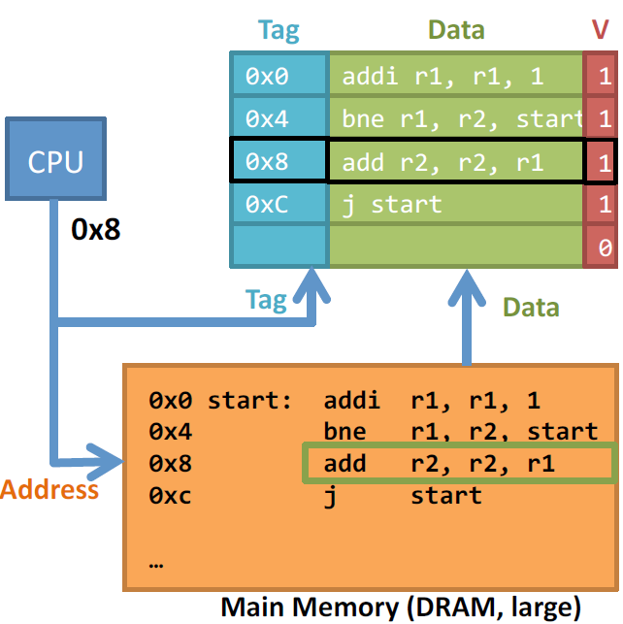
Lưu trữ dữ liệu trong cache
• Tải dữ liệu từ Bộ nhớ
• Lưu thẻ (tag) (0x8)
• Lưu dữ liệu (data) (add r2, r2, r1)
• Đặt giá trị valid bit (1)
Q: Khi nào các bit đánh dấu bị xóa?
1/ Không bao giờ
2/ Khi xóa bộ nhớ cache
3/ Sau khi tải về
A: 2
Cache bị xóa khi chuyển đổi giữa các chương trình hoặc để máy tính ở chế độ chờ. Cần xóa cache bởi vì dữ liệu sẽ không còn hợp lệ.

Slide 26
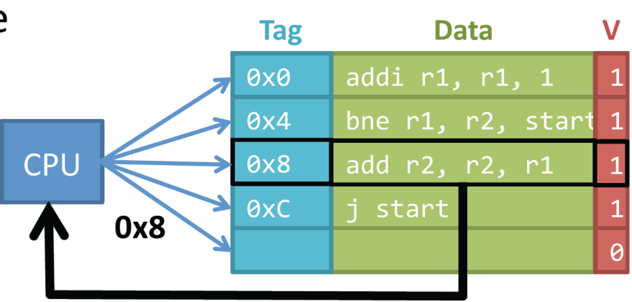
Truy cập dữ liệu từ cache
• Kiểm tra thẻ tag (0x8) trong cache
• Kiểm tra nếu bit hợp lệ bằng 1
• Đọc dữ liệu từ cache.
Q: Sẽ làm gì nếu bit đánh dấu bằng 0
1/ Bỏ qua dữ liệu.
2/ Đặt lại bằng 1.
2/ Lấy dữ liệu từ DRAM.
A: Lấy dữ liệu từ DRAM
Nếu các bit hợp lệ không được đặt giá trị có nghĩa là dữ liệu trong cache không hợp lệ. Trong trường hợp này cần lấy dữ liệu từ DRAM đưa vào cache.

Slide 27
Cache blocks (lines) Tăng hiệu năng bằng cách lưu trữ nhiều dữ liệu hơn ở mỗi tag

Slide 28
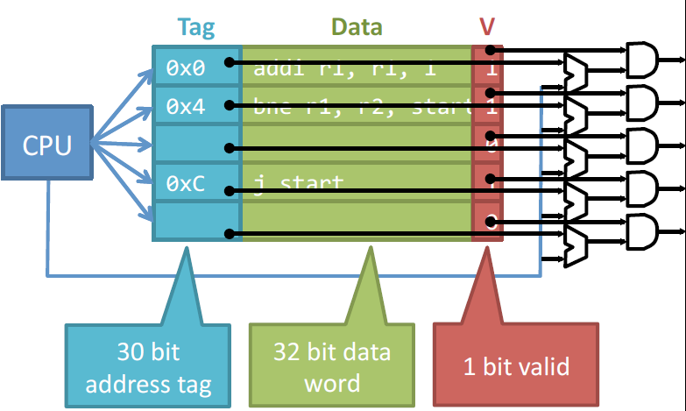
Hiệu năng sử dụng cache là gì?
• Tìm kiếm một Cache n‐phần tử:
– Cùng một vị trí → n chu kỳ
– Cùng một thời điểm → n bộ so sánh
– Tốn kém!
• Sử dụng bộ nhớ:
– Data: 32 bits (one word)
– Tag: 30 bits (one address)
– Valid: 1bit
– 63 bits cho mỗi phần tử
– Chỉ có 32 sử dụng để lưu dữ liệu
– Rất không hiệu quả!
Q: Bao nhiêu bit cần cho một địa chỉ thẻ (tag)?
4
30
32
A: 30
Địa chỉ thẻ xác định địa chỉ dữ liệu trong cache, cần bits để nhận diện địa chỉ từ.
(We would need 32 bits if the memory was not word­aligned.)
Notes:
Dữ liệu được bộ xử lý đọc cùng lúc với việc đọc nhãn, phần chỉ số khối của khối trong bộ nhớ trong được so sánh với bảng tương quan để xác định khối có trong cache hay không. Để chắc chắn nhãn chứa thông tin đúng đắn , nếu việc so sánh nhãn giống với số thứ tự khối, bit đánh dấu được bật, ngược lại phải bỏ qua kết quả so sánh.

Slide 29
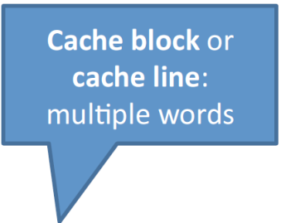
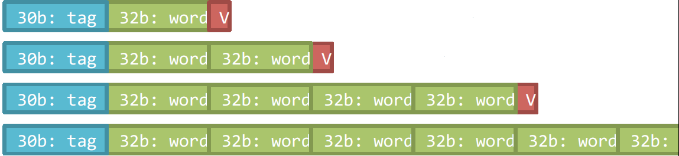
Tốn quá nhiều không gian cho thẻ
• Hai phí tổn của caches:
– Tốn nhiều không gian cho thẻ (tags)
– Tốn nhiều phần tử logic để tìm kiếm
• Khắc phục vấn đề:
– 1 word / tag: 1/2 wasted
– 2 words / tag: 1/3 wasted
– 4 words / tag: 1/5 wasted
– 8 words / tag: 1/9 wasted
– 16 words / tag: 1/17 wasted (được sử dụng trong bộ xử lý ngày nay)
• Phương pháp khắc phục?
– Các dữ liệu trong cache lớn hơn → ít thẻ hơn → hiệu năng lưu trữ tốt hơn
Notes:
Tăng hiệu năng bằng cách lưu trữ dữ liệu ở nhiều tag

Slide 30
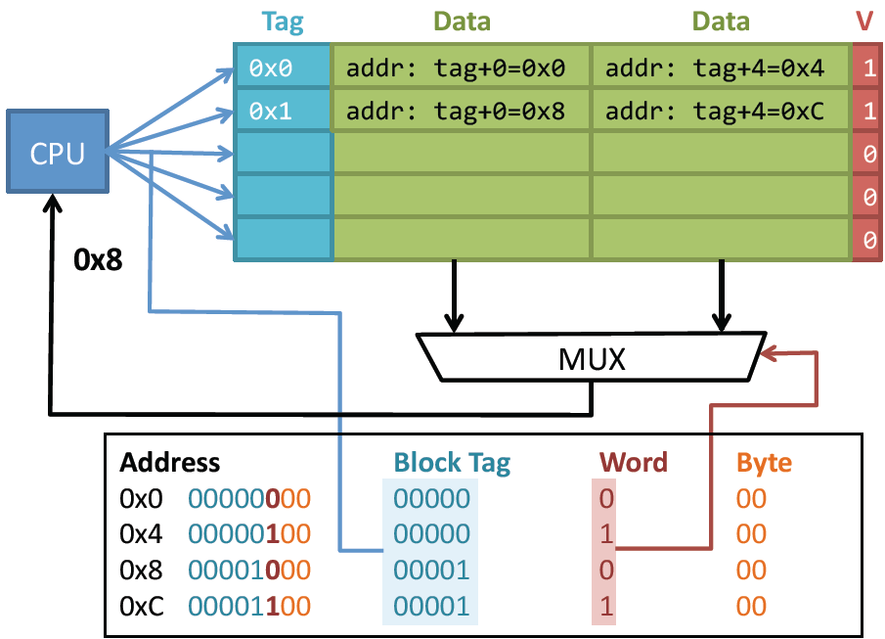
Truy nhập dữ liệu từ cache
• Tương tự như trước:
– Kiểm tra nếu thẻ tag (0x8) ở trong cache
– Kiểm tra nếu bit đánh dấu là 1
– Đọc dữ liệu từ cache
• Nhưng có nhiều từ hơn trong một khối cache:
– Sử dụng địa chỉ các bit để chọn từ đúng với bộ dồn kênh MUX
– Tag chỉ so sánh các bit là như nhau trong toàn bộ khối

Slide 31
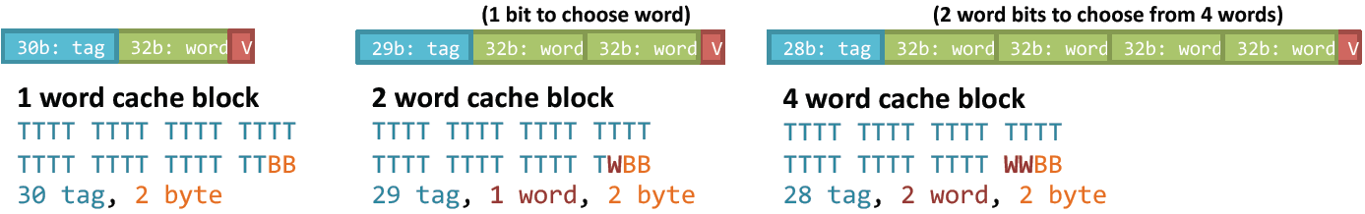
Đánh địa chỉ cho các cache có kích thước khối khác nhau
• Địa chỉ:
– 2 bit cuối : xác định byte trong từ
(không cần thiết bởi vì truy nhập bộ nhớ bằng các từ)
– N bit tiếp theo: xác định từ trong khối
(ví dụ, kích thước khối là 4 cần 2 bits để xác định từ)
– 32‐N‐2 bit còn lại: tag
(cần thiết để xác định địa chỉ bộ nhớ)

Slide 32
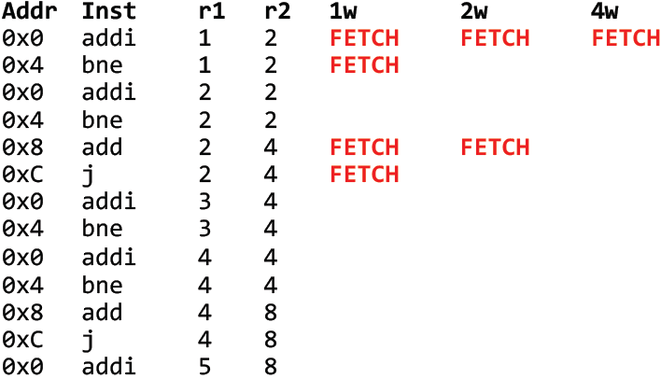
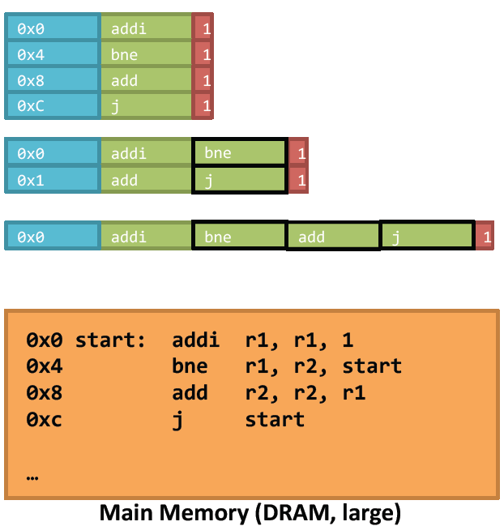
Ví dụ: cache block size
A: 2
Bằng việc tải 3 từ tiếp theo cùng với từ cần dùng, tỷ lệ thành công cao hơn. Phương pháp này được gọi là không gian “cục bộ - địa phương”: Những dữ liệu gần với những dữ liệu vừa sử dụng là những dữ liệu hợp lệ nhất.
Q: Tại sao kích thước block 4 từ là tốt ?
Ít tốn không gian hơn
Tải trước các dữ liệu cần dùng sau đó
Thẻ ít bit hơn.

Slide 33
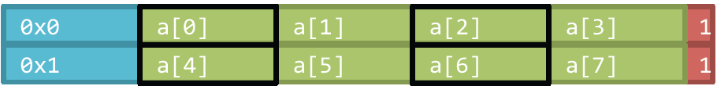
Các khối cache lớn hơn liên kết theo dòng/khối
• Ưu điểm:
– Ít tốn không gian cho các thẻ (higher % data)
– Quy định cục bộ:
• N‐1 words tiếp theo có sẽ được sử dụng sau đó
• Nhược điểm:
– Nếu không sử dụng dữ liệu trong cache sẽ làm tốn không gian dữ liệu
– Ví dụ:
• for (int i=0; i<100; i+=2) {
a[i]++;
}
• Tốn một nửa không gian
– 64 bytes (8 words) là kích thước chuẩn
– Intel luôn nạp 2 khối cache tại một thời điểm tương đương với 128 bytes hay 16 words

Slide 34
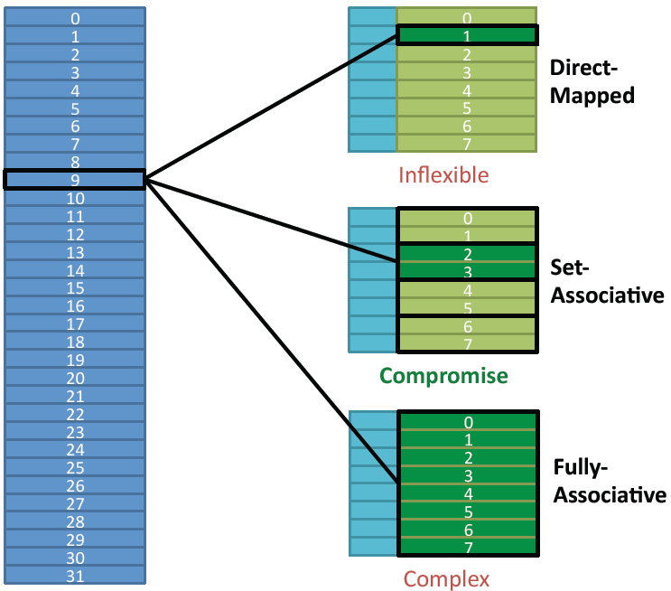
Các loại caches
Địa chỉ tương ứng một khối
(9 mod 8) = 1
Tìm kiếm dễ dàng, không linh hoạt
Địa chỉ tương ứng với một tập .
(9 mod 4) = Set 1
Tìm kiếm tốt hơn, linh hoạt hơn
Địa chỉ tương ứng với bất kỳ vị trí nào trong cache.
Khó trong việc tìm kiếm, rất linh hoạt

Slide 35
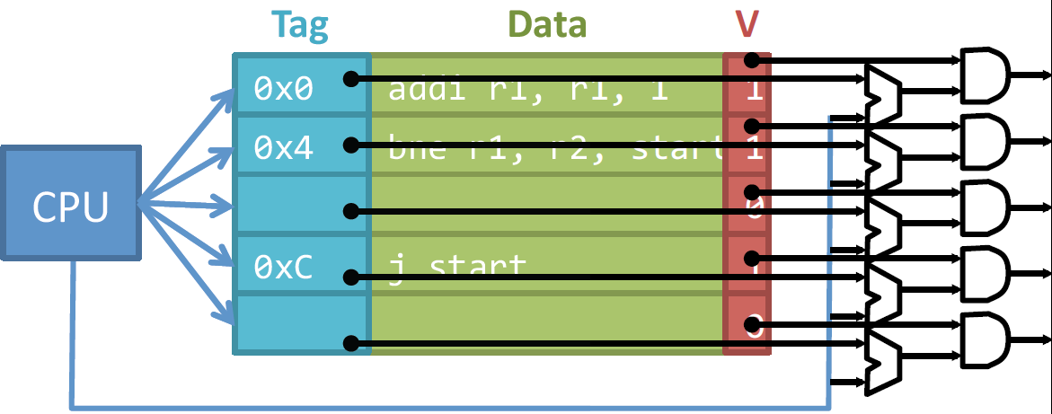
Bộ đệm liên kết toàn khối full – associative
• Tìm kiếm khối
– Cần n bộ so sánh
– Hoặc cần n chu kỳ
• Mục tiêu?
– Có thể đặt dữ liệu ở bất kỳ đâu trong cache: flexibility
– N blocks → có thể lưu dữ n mảng dữ liệu, mỗi vị trí đặt khối có thể chứa một trong một trong tất cả các khối trong bộ nhớ.
Q: Nhược điểm?
Ít lãng phí không gian
Chỉ cần một bộ so sánh
Chỉ một block được tìm kiếm
A: Chỉ một block được tìm kiếm
Tìm kiếm toàn bộ cache, với n bộ so sánh hoặc với một bộ sánh trong n chu kỳ

Slide 36
Ưu nhược điểm của các loại cache
• Fully‐associative
– Ưu điểm: linh hoạt, dữ liệu có thể đặt ở bất kỳ vị trí nào (no conflicts)
– Nhược: Khó khăn trong việc tìm kiếm (slow/expensive)
• Set‐associative
– Ưu: tương đối linh hoạt: dữ liệu có thể đặt ở bất kỳ vị trí nào trong tập
– Nhược: Chỉ cần tìm kiếm một vài vị trí trong tập (reasonable speed/complexity)
• Direct‐mapped
– Ưu: Tìm kiếm linh hoạt, chỉ cần tìm kiếm một vị trí (fast/simple)
– Nhược: xảy ra xung đột dữ liệu (conflicts)

Slide 37
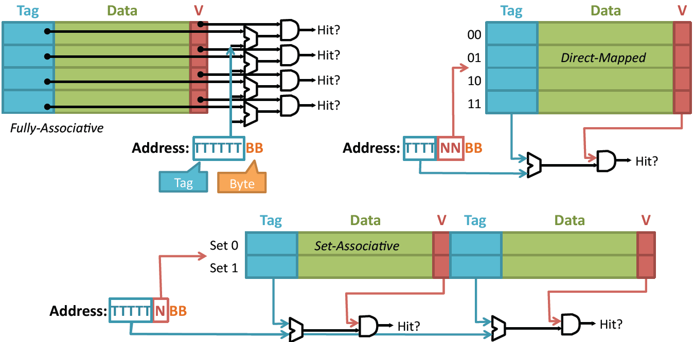
Thiết kế cache
Notes:
Bộ đệm kết hợp toàn khối – fully associative cần n bộ so sánh , phức tạp, bộ đệm direct –mapped cần N chu kỳ - dung hòa giữa hai bộ đệm

Slide 38
Bộ nhớ đệm ánh xạ trực tiếp tăng hiệu quả tìm kiếm

Slide 39
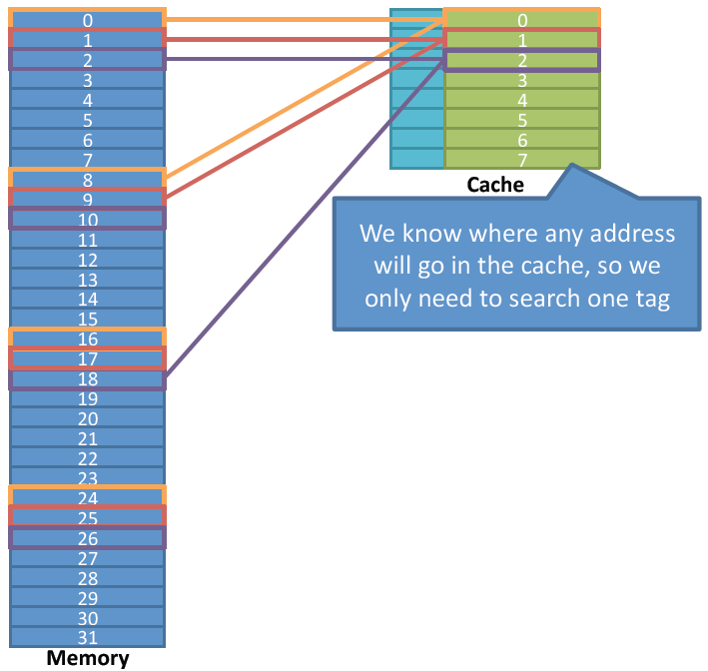
Vị trí khối trong bộ đệm ánh xạ trực tiếp
• Mỗi địa chỉ ánh xạ tới một block
• Đánh địa chỉ theo modulo (K = i mod n)
K : vị trí khối đặt trong cache
i : số thứ tự khối trong bộ nhớ trong
n : số khối của cache
Ví dụ:
– 0 → (0 mod 8) = 0
– 1 → (1 mod 8) = 1
– 2 → (2 mod 8) = 2
– 8 → (8 mod 8) = 0
– 9 → (9 mod 8) = 1
– 18 → (18 mod 8) = 2
• Chú ý 3 bits cuối:
– 0 → 000000 → 0
– 1 → 000001 → 1
– 2 → 000010 → 2
– 8 → 001000 → 0
– 9 → 001001 → 1
– 18 → 010010 → 2
(bỏ qua đánh địa chỉ byte)
Tag bits

Slide 40
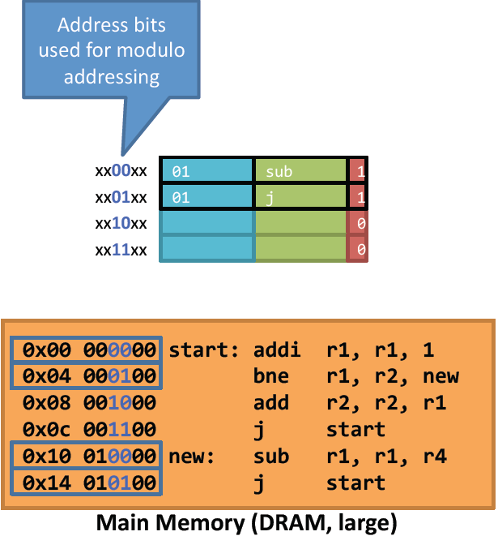
Ví dụ bộ đệm ánh xạ trực tiếp
• Ưu điểm: dễ dàng trong việc tìm kiếm
– Sử dụng địa chỉ để tìm một vị trí (modulo addressing)
– So sánh với tag
• Nhược điểm: kém linh hoạt (1 chu kỳ tìm kiếm 1 khối )
– Nếu 2 địa chỉ ánh xạ tới cùng một dòng khi đó chỉ có thể lưu trữ một khối dữ liệu
– Xảy ra xung đột
Nếu 2 địa chỉ khối trong bộ nhớ trong có cùng địa chỉ modulo, cả 2 không được lưu trữ cùng nhau trong cache, kể cả khi cache còn trống. (Inflexible → Conflicts)

Slide 41
Bộ đệm ánh xạ trực tiếp đơn giản
Bộ nhớ chính: 16 từ
Bộ đệm: 2 khối nhớ,
mỗi khối có 2 từ
0000xx
0001xx
0010xx
0011xx
0100xx
0101xx
0110xx
0111xx
1000xx
1001xx
1010xx
1011xx
1100xx
1101xx
1110xx
1111xx
Các từ: 2 bít thấp dùng để xác định các byte trong từ (32b words)
Index
Valid
Tag
Data
0
1
Q2: Vị trí các từ trong bộ đệm?
Q1: Có trong bộ đệm không?
(block address) modulo (# of blocks in the cache)
Notes:
For lecture
Valid bit indicates whether an entry contains valid information – if the bit is not set, there cannot be a match for this block. Chú ý: bộ đệm có 4 khối nhớ

Slide 42
Bộ đệm ánh xạ trực tiếp đơn giản
Bộ nhớ chính: 16 từ
Bộ đệm: 4 khối nhớ
kích thước 1 từ
0000xx
0001xx
0010xx
0011xx
0100xx
0101xx
0110xx
0111xx
1000xx
1001xx
1010xx
1011xx
1100xx
1101xx
1110xx
1111xx
Các 1 từ: 2 bít thấp dùng để xác định các byte trong từ (32b words)
Index
Valid
Tag
Data
00
01
10
11
Q2: Vị trí các từ trong bộ đệm?
Dùng 2 bít thấp tiếp theo của địa chỉ –chỉ số – để xác định khối bộ đệm nào (i.e., chia lấy dư cho số khối trong bộ đệm)
Q1: Có trong bộ đệm không?
So sánh trường thẻ bộ đệm với 2 bit cao của địa chỉ bộ nhớ để xác định khối dữ liệu có trong bộ đệm không?
(block address) modulo (# of blocks in the cache)
Notes:
For lecture
Valid bit indicates whether an entry contains valid information – if the bit is not set, there cannot be a match for this block. Chú ý: bộ đệm có 4 khối nhớ

Slide 43
Bộ đệm ánh xạ trực tiếp MIPS
Các khối 1 từ, kích thước bộ đệm = 1K từ (hay 4KB)
Byte offset
31 30 . . . 13 12 11 . . . 2 1 0
Hit
Tag
20
10
Data
Index
Index
Valid
Tag
Data
0
1
2
.
.
.
1021
1022
1023
20
32
Notes:
Let’s use a specific example with realistic numbers: assume we have a 1 K word (4Kbyte) direct mapped cache with block size equals to 4 bytes (1 word).
In other words, each block associated with the cache tag will have 4 bytes in it (Row 1).
With Block Size equals to 4 bytes, the 2 least significant bits of the address will be used as byte select within the cache block.
Since the cache size is 1K word, the upper 32 minus 10+2 bits, or 20 bits of the address will be stored as cache tag.
The rest of the (10) address bits in the middle, that is bit 2 through 11, will be used as Cache Index to select the proper cache entry
Temporal!

Slide 44
Bộ đệm ánh xạ trực tiếp khối nhiều từ
Khối 4 từ, Kích thước bộ đệm = 1K words
Byte offset
Hit
31 30 . . . 13 12 11 . . . 4 3 2 1 0
Data
Tag
20
8
Block offset
Index
Index
Valid
Tag
Data
0
1
2
.
.
.
253
254
255
20
32
Notes:
to take advantage for spatial locality want a cache block that is larger than word word in size.
số bít trong trường block offset = log2(size of block)
số bit trong trường index = log2(size of cache in blocks)
số bít trong trường tag = 32 – 2 (byte offset) – block_offset_bits – index_bits

Slide 45
Bộ nhớ đệm liên kết kiểu tập hợp: Set‐associative caches linh hoạt hơn

Slide 46
Có thể thỏa hiệp?
• Có thể kết hợp việc tìm kiếm dễ dàng trong bộ đệm ánh xạ trực tiếp (direct‐mapped) và sự linh hoạt trong bộ đệm kết hợp toàn khối (fully‐associative caches)?
• Có: Bộ đệm kết hợp theo tập hợp (set‐associative)
– Mỗi khối nằm trong một tập (1 set gồm nhiều khối - có cùng địa chỉ modulo)
– Mỗi tập có nhiều khối (tìm kiếm kết hợp)
• Dễ dàng hơn trong việc tìm kếm:
– Xác định được khối dựa trên địa chỉ
– Chỉ cần kiểm tra một số khối cache trong tập.
• Linh hoạt:
– Có thể đặt khối ở bất kỳ đâu trong tập
– Giảm số lần trượt bộ đệm.

Slide 47
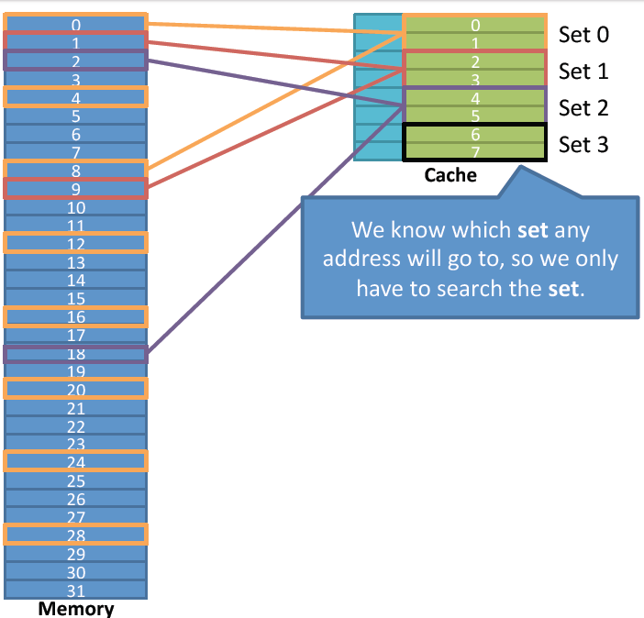
Bộ đệm kiểu tập hợp (Set‐associative cache)
• Mỗi địa chỉ ánh xạ tới một khối
• Sử dụng địa chỉ modulo (K = i mod s)
K : vị trí khối đặt trong cache
i : số thứ tự khối trong bộ nhớ trong
s : số lượng tập hợp trong cache
– 0 → (0 mod 4) = anywhere in Set 0
– 1 → (1 mod 4) = anywhere in Set 1
– 2 → (2 mod 4) = anywhere in Set 2
– 8 → (8 mod 4) = anywhere in Set 0
– 9 → (9 mod 4) = anywhere in Set 1
– 18 →(18 mod 4) = anywhere in Set 2
• Xem xét 2 bits cuối:
– 0 → 000000 → Set 0
– 1 → 000001 → Set 1
– 2 → 000010 → Set 2
– 8 → 001000 → Set 0
– 9 → 001001 → Set 1
– 18 → 010010 → Set 2
(Ignoring byte addressing for now)
Tag bits

Slide 48
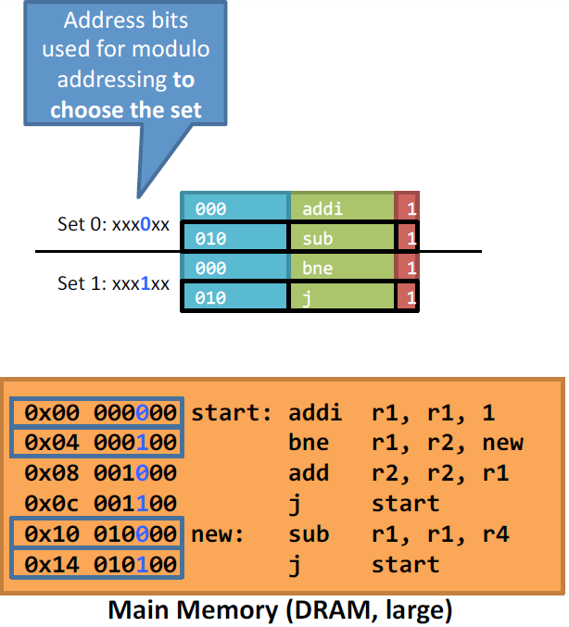
Ví dụ: Set‐associative
• Ưu điểm: Dễ dàng trong việc tìm kiếm
– Sử dụng địa chỉ tìm kiếm các tập
– So sánh tất cả các tag trong tập
• Nhược điểm:
– Ít linh hoạt hơn kiểu fully‐associative (can only go anywhere in the set)
– Phức tạp hợp (kiểm tra nhiều tags hơn)
Nếu hai địa chỉ có cùng một điạ chỉ modulo, có thể tìm chúng trong một tập. (More flexible→ Fewer conflicts)

Slide 49
Bộ đệm kết hợp n đường
Bộ nhớ chính 16 khối 1 từ
0000xx
0001xx
0010xx
0011xx
0100xx
0101xx
0110xx
0111xx
1000xx
1001xx
1010xx
1011xx
1100xx
1101xx
1110xx
1111xx
Khối 1 từ, 2 bit thấp cuối dùng để xác định byte trong từ (từ 32b)
Bộ đệm: 4 khối, 2 tập
Way
Set
V
Tag
Data
0
0
1
0
1
1
Q2: Vị trí từ trong bộ đệm?
Sử dụng bít thấp tiếp theo để xác định tập (i.e., chia lấy phần dư cho số tập trong bộ đệm)
Q1: Có trong bộ đệm không?
So sánh tất cả các thẻ trong tập với 3 bít địa chỉ cao
Notes:
For lecture
This picture is as opposed to
Way 0
both red Set 0
Way 1
------------------------------------
Way 0
both green Set 1
Way 1

Slide 50
Bộ đệm kết hợp 4 tập
2⁸ = 256 đường / tập, 4 tập (mỗi đường chứa 1 khối = 256 đường)
31 30 . . . 13 12 11 . . . 2 1 0
Byte offset
Tag
22
8
Index
Index
V
Tag
Data
V
Tag
Data
V
Tag
Data
V
Tag
Data
0
1
2
.
.
.
253
254
255
0
1
2
.
.
.
253
254
255
0
1
2
.
.
.
253
254
255
0
1
2
.
.
.
253
254
255
Way 0
Way 1
Way 2
Way 3
32
4x1 select
Hit
Data
Notes:
This is called a 4-way set associative cache because there are four cache entries for each cache index. Essentially, you have four direct mapped cache working in parallel.
This is how it works: the cache index selects a set from the cache. The four tags in the set are compared in parallel with the upper bits of the memory address.
If no tags match the incoming address tag, we have a cache miss.
Otherwise, we have a cache hit and we will select the data from the way where the tag matches occur.
This is simple enough. What is its disadvantages?
+1 = 36 min. (Y:16)

Slide 51
Bố trí bộ đệm kết hợp toàn phần/ liên kết toàn phần
Với kích thước bộ đệm cố định, tăng độ kết hợp theo hệ số 2 sẽ tăng số khối trong mỗi tập (tăng số đường) và giảm số tập – giảm kích thước trường index 1 bít và tăng kích thước trường tag 1 bit
So sánh thẻ
Chọn tập
Chọn từ trong khối
Tag
Index
Block offset
Byte offset
Tăng độ kết hợp
Giảm độ kết hợp
Kết hợp toàn phần
(chỉ có một tập)
Tag gồm tất cả các bít trừ bit
offset của khối và byte
Ánh xạ trực tiếp
(chỉ có một đường)
Tag nhỏ hơn, chỉ có 1 khối so sánh
Notes:
For lecture
In 2008, the greater size and power consumption of CAMs generally leads to 2-way and 4-way set associativity being built from standard SRAMs with comparators with 8-way and above being built using CAMs

Slide 52
Lợi ích của bộ đệm kết hợp toàn phần
Lựa trọn giữa bộ đệm kết hợp và bộ đệm trực tiếp phụ thuộc vào tổn thất trượt và giá thành triển khai
Data from Hennessy & Patterson, Computer Architecture, 2003
Lợi ích lớn nhất là khi chuyển từ bộ đệm trực tiếp sang kết hợp 2 đường (tỉ lệ trượt giảm 20%+)
Notes:
As cache sizes grow, the relative improvement from associativity increases only slightly; since the overall miss rate of a larger cache is lower, the opportunity for improving the miss rate decreases and the absolute improvement in miss rate from associativity shrinks significantly.

Slide 53
Kích thước các trường trong bộ đệm
Số bit trong bộ đệm gồm bit cho dữ liệu và bit cho các trường thẻ
Địa chỉ byte 32 bit
Bộ đệm ánh xạ trực tiếp 2^{n} khối, n bits cho trường index
Kích thước khối là 2^{m} từ (2^{m+2} bytes), m bits cho trường block offset xác định vị trí từ trong khối; 2 bits cho trường byte offset xác định vị trí byte trong từ
Kích thước trường tag sẽ là?
Tổng số bít trong bộ đệm ánh xạ trực tiếp sẽ là
2^{n} x (block size + tag field size + valid field size)
Cần bao nhiêu bit cho bộ đệm ánh xạ trực tiếp kích thước 16KB dữ liệu, kích thước khối là 4 từ và dữ liệu được đánh địa chỉ bằng 32 bit?
Notes:
The tag field is 32 – (n+m+2)
16KB is 4K (2^12 words). With a block size of 4 words, there are 1024 (2^10) blocks. Each block has 4x32 or 128 bits of data plus a tag which is 32 – 10 -2 – 2 bits, plus a valid bit. So the total cache size is
2^10 x (4x32 +18 + 1) = 2^10 x 147 = 147Kbits (or about 1.15 times as many as needed just for storage of the data).

Slide 54
Bộ nhớ đệm ngày nay
Same block size across the whole hierarchy
• Intel Ivy Bridge (2012, 4‐core x86)
– L1 Data: 32kB 8‐way set‐associative 64‐byte line
– L1 Instruction: 32kB 8‐way set‐associative 64‐byte line
– L2 I&D: 256kB 8‐way set‐associative 64‐byte line
– L3 I&D: 8MB 16‐way set‐associative 64‐byte line
• Qualcomm Krait (2012, 4‐core ARM)
– L0 Data: 4kB Direct‐mapped 64‐byte line
– L0 Instruction: 4kB Direct‐mapped 64‐byte line
– L1Data: 16kB 4‐way set‐associative 64‐byte line
– L1 Instruction: 16kB 4‐way set‐associative 64‐byte line
– L2 I&D: 1MB 8‐way set‐associative 64‐byte line
“Filter” cache. Designed to save energy for small pieces of code
Higher associativity for larger caches.

Slide 55
Dung lượng bộ nhớ đệm điều gì xảy ra nếu bộ nhớ đệm đầy?

Slide 56
Dung lượng caches
• Điều gì xảy ra khi cache đầy?
• Chính xách thay thế
– Cần chọn một số dữ liệu trong caches để loại bỏ (evict)
– Chọn những dữ liệu không sử dụng từ lâu nhất
• Dẫn đến:
– Direct‐mapped: chỉ loại đi một khối (bởi vì một khối tương ứng với một vị trí)
– Set/Fully‐associative:
• Chọn ngẫu nhiên một khối để loại bỏ
• Chọn khối nào không sử dụng lâu nhất (least recently used - LRU) để loại bỏ.

Slide 57
Chính sách thay thế
• Bốn chiến thuật chủ yếu chọn khối thay thế trong cache
• Thay thế ngẫu nhiên
– Để phân bố đồng đều việc thay thế, các khối cần thay thế trong cache được chọn ngẫu nhiên
• Khối xưa nhất (Least Recently Used ): hiệu quả trong các vị trí tạm thời
– Thay thế khối không được dùng từ lâu nhất
• Vào trước ra trước (FIFO)
– Khối được đưa vào cache đầu tiên, nếu bị thay thế sẽ là khối bị thay thế trước nhất.
• Khối có tần suất sử dụng ít nhất (LFU – Least Frequently Used): Khối trong cache được tham chiếu ít nhất

Slide 58
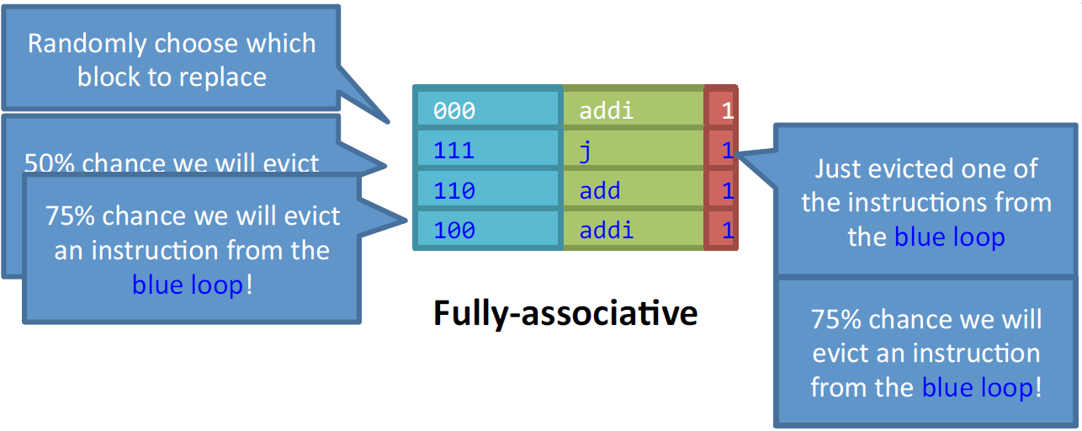
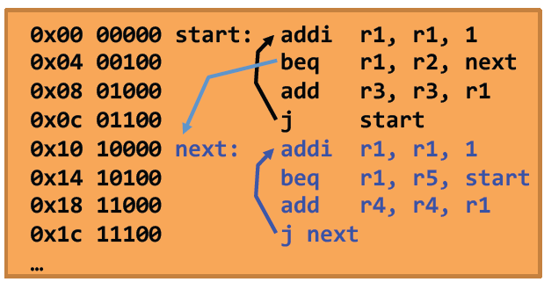
Thay thế ngẫu nhiên
• Chọn ngẫu nhiên một khối để loại bỏ
• Ví dụ:
– Black loop và blue loop
– Khi chuyển đổi giữa hai vòng lặp dữ liệu luôn được sử dụng lại
• Problem: Dữ liệu loại bỏ là dữ liệu cần sử dụng lại

Slide 59
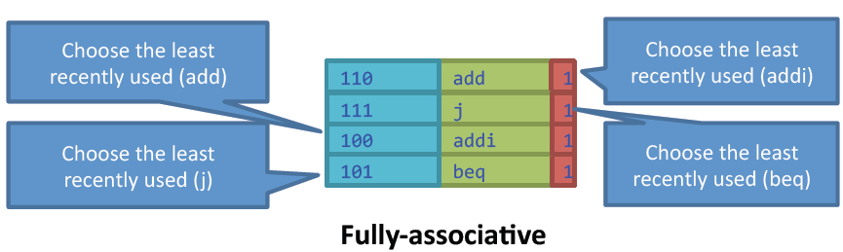
Thay thế khối xưa nhất Least recently used (LRU) replacement
• Loại bỏ khối không được sử dụng lâu nhất
• Ví dụ :
– Black loop và blue loop
– Khi chuyển đổi giữa các vòng lặp, cần tất cả các lệnh trong vòng lặp mầu xanh ở lại trong cache

Slide 60
Ghi vào bộ nhớ đệm Chiến thuật ghi?

Slide 61
Ghi vào bộ nhớ đệm
• Khi đọc lệnh hoặc dữ liệu: đặt vào cache
• Ghi như thế nào?
• Write‐through (ghi đồng thời)
– Thông tin được ghi đồng thời vào khối của cache và khối của bộ nhớ trong
– Đơn giản, nhưng chậm (phải đợi ghi vào DRAM)
• Write‐back (ghi lại)
– Chỉ ghi dữ liệu vào cache
– Nếu khối không có trong cache, cần nạp lại vào cache
– Cần đánh dấu lại nếu dữ liệu trong cache được cập nhật
– Khi một khối bị thay thế, khối này sẽ được ghi lại vào bộ nhớ trong.
Notes:
Nếu thao tác đọc thành công, dữ liệu sẽ được đưa ngay vào bộ xử lý, không làm thay đổi nội dung của cache. Đối với việc ghi thì không giống như trên, việc làm thay đổi nội dung của một khối không thể bắt đầu trước khi nhãn được xem xét để biết thành công hay thất bại. Thao tác ghi vào bộ nhớ sẽ lâu hơn thao tác đọc, trong việc ghi bộ nhớ còn có một khó khăn khác là bộ xử lý cho biết số byte cần phải ghi.

Slide 62

Write‐through
• Luôn ghi vào DRAM
• Nếu dữ liệu ở trong cache, khi đó ghi đồng thời vào cache.
Q: Ghi chậm hơn vì sao?
Phụ thuộc vào vị trí của dữ liệu trong cache.
Châm do ghi vào DRAM
Chậm do ghi vào DRAM và cache
A: Chậm do ghi vào DRAM
Ghi vào DRAM ở mọi thời điểm.
Notes:
Làm chậm tốc độ chung của hệ thống.

Slide 63
Write‐through with allocate‐on‐write
• Luôn ghi vào DRAM
• Nếu dữ liệu trong cache, ghi đồng thời vào cache
• Allocate‐on‐write
– Nếu khối dữ liệu không có trong cache, tải khối về cache
Q: Tốt hơn tại sao?
It isn’t
Faster to read and write than just write
Subsequent reads will hit in the cache
A: Subsequent reads will hit in the cache
Thường hay truy cập dữ liệu và ghi lại, chỉ ghi một phần của khối như một từ hoặc một byte, do vậy tải vào cache sẽ nhanh hơn.

Slide 64

Write‐back
• Luôn ghi vào cache
• Nếu khối dữ liệu không có trong cache, tải vào cache
• Note: cache và DRAM là không như nhau!
• Khi chúng ta loại bỏ một dòng cần phải biết khác với dữ liệu ghi từ DRAM như thế nào?
Notes:
Để quản lý sự khác biệt giữa nội dung khối ở trong cache và bộ nhớ , bit trạng thái dirty được thiết lập để chỉ thị, khi khối được thay thế sẽ ghị lại thông tin vào bộ nhớ.

Slide 65
Ghi vào bộ nhớ đệm
• Write‐through đơn giản, nhưng chậm
– Phải đợi ghi đồng thời với DRAM trong mọi lần ghi
• Write‐back phức tạp hơn, nhưng nhanh
– Phải đánh dấu dữ liệu ‘bẩn’ (dirty data) trong cache và ghi lại vào bộ nhớ trong nếu nó bị loại bỏ
– Ghi nhanh hơn
• Allocate‐on‐write tải dữ liệu vào cache khi ghi
– no allocate : chỉ tải dữ liệu vào cache khi đọc.
• Ghi vào cache ngày nay là kiểu write‐back
– Intel’s new Xeon Phi có mức L2 write‐through cache

Slide 66
Hiệu năng bộ nhớ đệm

Slide 67
Tỉ lệ trượt vs Kích thước khối vs Kích thước bộ đệm
Tỉ lệ trượt tăng khi kích thước khối trở nên đáng kể so với kích thước bộ đệm vì với cũng kích thước bộ đệm số khối có thể lưu giữ giảm (tăng trượt do dung lượng)
Tăng kích thước khối làm tổn thất trượt tăng
Notes:
Increasing the block size usually decreases the miss rate.
A more serious problem is that the miss penalty goes up since it is primarily determined by the time to fetch the block from the next lower level of the hierarchy and load it into the cache.

Slide 68
Xử lý trúng bộ đệm
Đọc trúng (I$ và D$)
Đó là điều ta cần!
Ghi trúng (chỉ với D$)
yêu cầu bộ đệm và bộ nhớ phải thống nhất (allocate)
luôn ghi dữ liệu vào cả khối bộ đệm và vào bộ nhớ ở mức kế tiếp (ghi xuyên - write-through)
ghi với tốc độ của bộ nhớ ở mức kế tiếp – chậm hơn! – sử dụng bộ đệm ghi (write buffer) và chỉ dừng khi bộ đệm ghi đầy
cho phép bộ đệm và bộ nhớ không thống nhất
chỉ ghi dữ liệu vào bộ đệm (ghi lại write-back khối bộ đệm vào bộ nhớ ở mức kế tiếp khi khối bộ đệm bị lấy lại)
cần 1 bít bẩn (dirty) cho mỗi khối bộ đệm để chỉ ra là khối đó cần được ghi lại vào bộ nhớ khi nó bị lấy lại – có thể dùng bộ đệm ghi để tăng tốc việc ghi lại các khối bộ đệm bẩn
Notes:
In a write-back cache, because we cannot overwrite the block (since we may not have a backup copy anywhere), stores either require two cycles (one to check for a hit, followed by one to actually do the write) or require a write buffer to hold that data (essentially pipelining the write).
By comparison, a write-through cache can always be done in one cycle assuming there is room in the write buffer. Read the tag and write the data in parallel. If the tag doesn’t match, the generate a write miss to fetch the rest of that block from the next level in the hierarchy (and update the tag field).

Slide 69
Xử lý trượt bộ đệm (Khối kích thước 1 từ)
Đọc trượt (I$ và D$): mất thời gian read_miss_penalty
dừng đường ống, nạp khối từ bộ nhớ ở mức kế tiếp, đưa vào bộ đệm và gửi từ được yêu cầu tới bộ xử lý, tiếp tục đường ống
Ghi trượt (D$) mất thời gian write_miss_penalty và write_buffer_stalls
Cấp phát và ghi – Đầu tiên đọc khối từ bộ nhớ và ghi từ vào khối
or
Không cấp phát và ghi– bỏ qua việc ghi vào bộ đệm; ghi từ vào bộ đệm ghi (tức là sẽ ghi vào bộ nhớ ở mức kết tiếp), không cần dừng nếu bộ đệm ghi không đầy
Notes:
Let’s look at our 1KB direct mapped cache again.
Assume we do a 16-bit write to memory location 0x000000 and causes a cache miss in our 1KB direct mapped cache that has 32-byte block select.
After we write the cache tag into the cache and write the 16-bit data into Byte 0 and Byte 1, do we have to read the rest of the block (Byte 2, 3, ... Byte 31) from memory?
If we do read the rest of the block in, it is called write allocate. But stop and think for a second. Is it really necessary to bring in the rest of the block on a write miss?
True, the principle of spatial locality implies that we are likely to access them soon.
But the type of access we are going to do is likely to be another write.
So if even if we do read in the data, we may end up overwriting them anyway so it is a common practice to NOT read in the rest of the block on a write miss.
If you don’t bring in the rest of the block, or use the more technical term, Write Not Allocate, you better have some way to tell the processor the rest of the block is no longer valid.
This bring us to the topic of sub-blocking.

Slide 70
Đo hiệu năng bộ đệm
Giả sử thời gian truy cập bộ nhớ khi trúng bộ đệm được bao gồm trong 1 chu kỳ thực hiện thông thường của CPU thì:
CPI_{stall}
Số chu kỳ MemStallC là tổn thất trượt là tổng của read-stalls và write-stalls
Read-stall cycles = reads/program × read miss rate × read miss penalty
Write-stall cycles = (writes/program × write miss rate × write miss penalty) + write buffer stalls
Với bộ đệm ghi xuyên, ta có công thức đơn giản
Memory-stall cycles = accesses/program × miss rate × miss penalty
Notes:
Reasonable write buffer depth (e.g., four or more words) and a memory capable of accepting writes at a rate that significantly exceeds the average write frequency means write buffer stalls are small

Slide 71
Ảnh hưởng của hiệu năng bộ đệm
Tổn thất tương đối của bộ đệm sẽ tăng khi hiệu năng bộ xử lý tăng (tăng tốc độ đồng hồ và/hoặc giảm CPI)
Tốc độ bộ nhớ không được cải thiện nhanh như tốc độ bộ xử lý. Tổn thất trượt dùng để tính CPI_{stall} được đo theo số chu kỳ bộ xử lý cần thiết để xử lý trượt
CPI_{ideal} càng thấp thì ảnh hưởng của dừng do trượt càng lớn
Bộ xử lý với CPI_{ideal} = 2, tổn thất trượt là 100, 36% là lệnh load/store, tỉ lệ trượt bộ nhớ I$ là 2% và bộ nhớ D$ là 4%
Nếu CPI_{ideal} giảm xuống 1? 0.5? 0.25?
Nếu tỉ lệ trượt bộ nhớ D$ tăng lên 1%? 2%?
Nếu tốc độ đồng hồ CPU tăng gấp 2 (tổn hao trượt tăng gấp 2)?
Notes:
For ideal CPI = 1, then CPIstall = 4.44 and the amount of execution time spent on memory stalls would have risen from 3.44/5.44 = 63% to 3.44/4.44 = 77%
For miss penalty of 200, memory stall cycles = 2% 200 + 36% x 4% x 200 = 6.88 so that CPIstall = 8.88
This assumes that hit time (so hit time is 1 cycle) is not a factor in determining cache performance. A larger cache would have a longer access time (if a lower miss rate), meaning either a slower clock cycle or more stages in the pipeline for memory access.

Slide 72
Ảnh hưởng của hiệu năng bộ đệm
Tổn thất tương đối của bộ đệm sẽ tăng khi hiệu năng bộ xử lý tăng (tăng tốc độ đồng hồ và/hoặc giảm CPI)
Tốc độ bộ nhớ không được cải thiện nhanh như tốc độ bộ xử lý. Tổn thất trượt dùng để tính CPI_{stall} được đo theo số chu kỳ bộ xử lý cần thiết để xử lý trượt
CPI_{ideal} càng thấp thì ảnh hưởng của dừng do trượt càng lớn
Bộ xử lý với CPI_{ideal} = 2, tổn thất trượt là 100, 36% là lệnh load/store, tỉ lệ trượt bộ nhớ I$ là 2% và bộ nhớ D$ là 4%
MemStallC = 2% × 100 + 36% × 4% × 100 = 3.44
➔ CPI_{stalls} = 2 + 3.44 = 5.44 gấp 2 lần CPI_{ideal} !
Nếu CPI_{ideal} giảm xuống 1? 0.5? 0.25?
Nếu tỉ lệ trượt bộ nhớ D$ tăng lên 1%? 2%?
Nếu tốc độ đồng hồ CPU tăng gấp 2 (tổn hao trượt tăng gấp 2)?
Notes:
For ideal CPI = 1, then CPIstall = 4.44 and the amount of execution time spent on memory stalls would have risen from 3.44/5.44 = 63% to 3.44/4.44 = 77%
For miss penalty of 200, memory stall cycles = 2% 200 + 36% x 4% x 200 = 6.88 so that CPIstall = 8.88
This assumes that hit time (so hit time is 1 cycle) is not a factor in determining cache performance. A larger cache would have a longer access time (if a lower miss rate), meaning either a slower clock cycle or more stages in the pipeline for memory access.

Slide 73
Nguyên nhân trượt bộ đệm
Không tránh được:
Lần đầu truy cập khối
Giải pháp: tăng kích thước khối (làm tăng tổn thất trượt, khối rất lớn làm tăng tỉ lệ trượt)
Dung lượng:
Bộ đệm không thể chứa toàn bộ các khối truy cập bởi chương trình
Giải pháp: tăng kích thước bộ đệm (có thể làm tăng thời gian truy cập)
Xung đột:
Nhiều vị trí bộ nhớ cùng được ánh xạ vào 1 vị trí bộ đệm
Giải pháp 1: tăng kích thước bộ đệm
Giải pháp 2: tăng độ kết hợp trong bộ đệm (có thể tăng thời gian truy cập)
Notes:
(Capacity miss) That is the cache misses are due to the fact that the cache is simply not large enough to contain all the blocks that are accessed by the program.
The solution to reduce the Capacity miss rate is simple: increase the cache size.
Here is a summary of other types of cache miss we talked about.
First is the Compulsory misses. These are the misses that we cannot avoid. They are caused when we first start the program.
Then we talked about the conflict misses. They are the misses that caused by multiple memory locations being mapped to the same cache location.
There are two solutions to reduce conflict misses. The first one is, once again, increase the cache size. The second one is to increase the associativity.
For example, say using a 2-way set associative cache instead of directed mapped cache.
But keep in mind that cache miss rate is only one part of the equation. You also have to worry about cache access time and miss penalty. Do NOT optimize miss rate alone.
Finally, there is another source of cache miss we will not cover today. Those are referred to as invalidation misses caused by another process, such as IO , update the main memory so you have to flush the cache to avoid inconsistency between memory and cache.
+2 = 43 min. (Y:23)

Slide 74

Tỷ số trượt bộ đệm
Miss ratio = % of cache misses = (# cache misses / # memory accesses)
Tỷ lệ trượt (%) = (số lần trượt/số lần truy nhập)
Q: Hiệu năng thay đổi thế nào khi tỷ số trượt bộ đệm giảm từ 10.5% đến 3.5%?
Slower
Stays the same
Faster
A: Faster
Các ứng dụng có thể chạy nhanh hơn, nhưng không thể biết là nhanh ơn bao nhiêu. Tỷ lệ Trúng cache lớn hơn rất nhiều so với trượt.

Slide 75

Average Memory Access Time (AMAT -Thời gian truy cập bộ nhớ trung bình )
• Số chu kỳ trung bình cho một truy cập bộ nhớ
= (hit time) + (miss %)*(miss time + miss penalty)
Miss Penalty là thời gian sau khi tìm kiếm trong cache.
Hit time = 1 Hit (1cycle)
Miss time = 1 Miss (1 cycle)
Miss penalty = 3 Penalty
% miss = 2/6 = 33%
AMAT = (1) + (33%)*(1 + 3) = 2.3 cycles per access

Slide 76

Ví dụ: AMAT
Machine 1
– 100 truy nhập DRAM
– 1 chu kỳ truy nhập cache (hit or miss)
• Tính AMAT cho lbm?
– cache có dung lượng 256kB ?
• 6% miss ratio
• (1) + (6%)*(1+100) = 7.06 cycles per memory access
– cache có dung lượng 8MB ?
• 3% miss ratio
• (1) + (3%)*(1+100) = 4.03 cycles per memory access
Machine 2
– 100 cycles to DRAM
– 2 cycle cache access time (hit or miss)
• Tính AMAT cho bzip2?
– 256kB cache?
• 1.5% miss ratio
• (2) + (1.5%)*(2+100) = 3.53
A: Slower cache
Cache mất 2 cycles cho Machine 2 và chỉ một chu kỳ cho Machine 1. Diều này làm ảnh hưởng đến AMAT.Ứng dụng khác nhau sẽ thấy 8MB cache có 3% miss ratio đối với lbm trong khi bzip2 có 1.5% miss ratio với cache 256kB
Q: Tại sao bzip2’s AMAT với 256kB cache gần giống với lbm’s với 8MB?
Slower cache
Different miss ratios
Different applications

Slide 77
Performance impacts of memory access time
• Ảnh thưởng của cace đến hiệu năng như thế nào(CPI)?
– 100 chu kỳ trừng phạt trượt bộ đệm
– 3% tỷ lệ trượt
– 1.33 lần truy nhập bộ nhớ trên một lệnh (1 for instruction 33% for data)
– CPI = 1.0 khi thực thi thông thường (lý tưởng)
• Hiệu năng thay đổi thế nào?
– CPI = CPI_{Execution} + Memory stall cycles per instruction = 1.0 + 1.33*0.03*100 = 4.99
– Phân cấp bộ nhớ này làm bộ xử lý chạy chậm hơn 5 lần!
• Caches là rất quan trọng! Caches là quan trọng nhất để tăng hiệu năng.

Slide 78


How much does cache matter?

Slide 79

Phân tách lệnh và dữ liệu bộ nhớ đệm
• Cần nạp lệnh(IF) và dữ liệu (MEM) cùng một thời điểm
• Cần 2 loại cache:
– Instruction cache (just instructions)
– Data cache (just data)
• AMAT khi phân chia cache:
– AMAT: (% lệnh truy cập)*(hit time + (tỷ lệ trượt bộ đệm lệnh)*(miss time + miss penalty)) + (% dữ liệu truy cập)*(hit time + (tỷ lệ trượt bộ đệm dữ liệu)*(miss time + miss penalty))
• Ví dụ:
– Thời gian truy nhập cache là 1 cycle (hit or miss) và thời gian truy nhập bộ nhớ 100 cycle
– I‐cache: 1% miss ratio, D‐cache: 5% miss ratio
– 33% là lệnh loads/stores → 25% truy cập dữ liệu / 75% truy cập lệnh
– (75%)*(1 + (1%)*(1+100)) + (25%)*(1 + (5%)*(1+100)) = 1.5 + 1.5 = 3.0

Slide 80


AMD/Intel caches

Slide 81


Heterogeneous processor caches

Slide 82
Memory hierarchy
• We want big and fast
– Build a hierarchy where we keep the most important data in fast memory
– Other data goes in slow memory
– If we move the data correctly we provide the illusion of fast and big
• Registers 3 accesses/cycle 32­‐64
• Cache 1­‐10 cycles 8kB­‐256kB
• Cache 40 cycles 4­‐20MB
• DRAM 200 cycles 4­‐16GB
• Flash 1000+ cycles 64­‐512GB
• Hard Disk 1M+ cycles 2 ­‐4TB

Slide 83
Summary: how to make the memory hierarchy work
• 3 different cache types
– Fully‐associative: Have to search all blocks, but very flexible
– Direct‐mapped: Only one place for each block, no flexibility
– Set‐associative: Only have to search one set for each block, flexible
• We can adjust the block (line) size to reduce the overhead of tags
• We figure out where data goes in a cache by looking at the address
– Last 2 bits are the byte in the word
– Next N bits are the word in the cache block
– Remaining bits are for the tag
• We have different write policies
– Write‐through: slow, simple
– Write‐back: fast (keeps the data just in the cache), more complex
• Performance effects are due to the average memory access time

